Slide 1
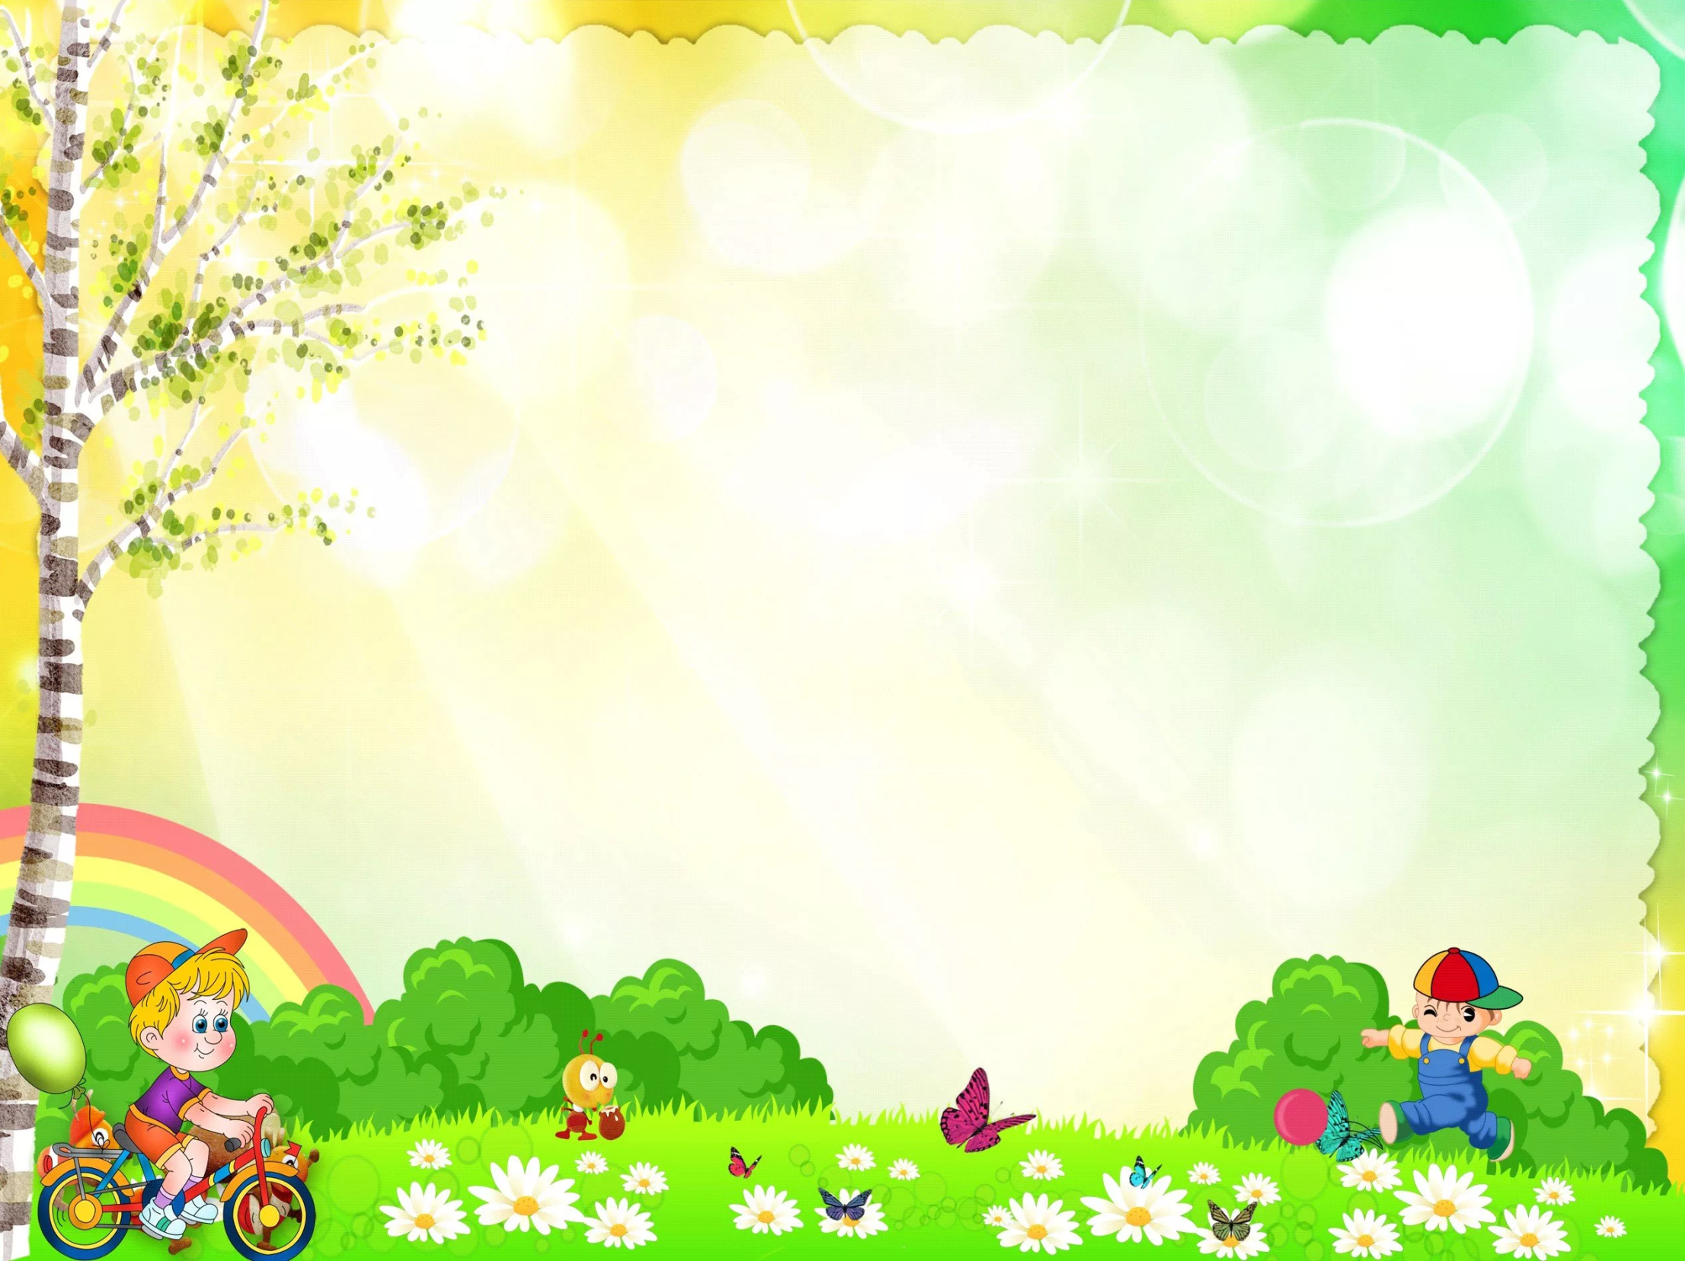
Чем занять ребёнка дома?
Муниципальное дошкольное образовательное учреждение «Детский сад № 6»
Идеи простых развлечений для детей
Автор – составитель
Серёдкина Марина Валерьевна
Ярославль 2020

Slide 2
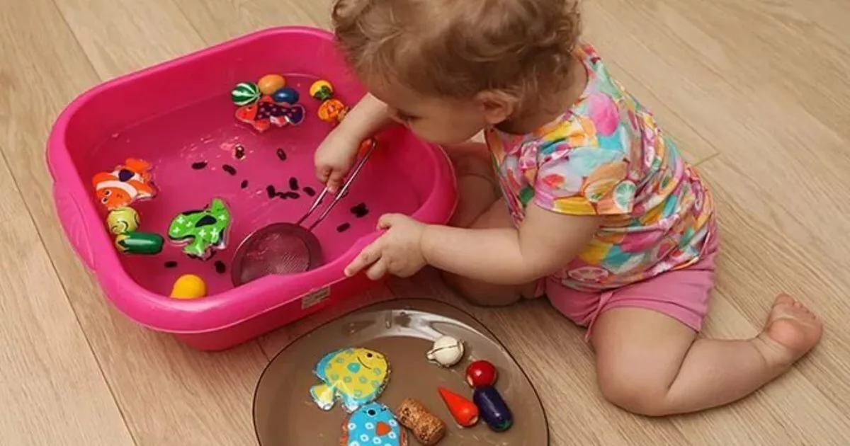
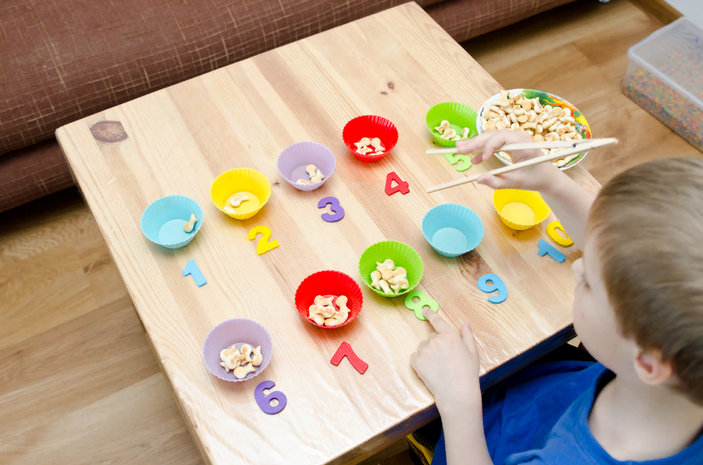
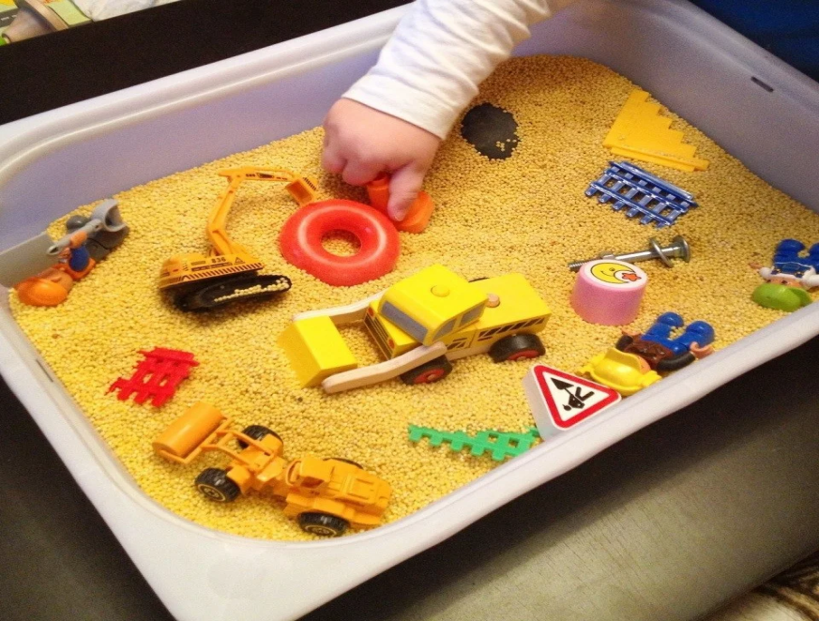
Иногда приходится сидеть с ребенком дома несколько дней подряд: то высокая температура, то ветрянка, то погода совсем нелетная, то сама мама приболела и погулять с малышом на улице просто некому, то еще какая напасть или природная аномалия. Мало ли какие бывают ситуации! Но это вовсе не повод грустить! Наши идеи, как развлечь детей дома — вам в помощь.

Slide 3
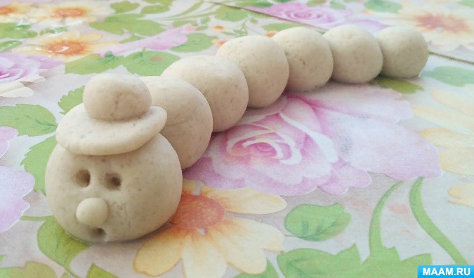
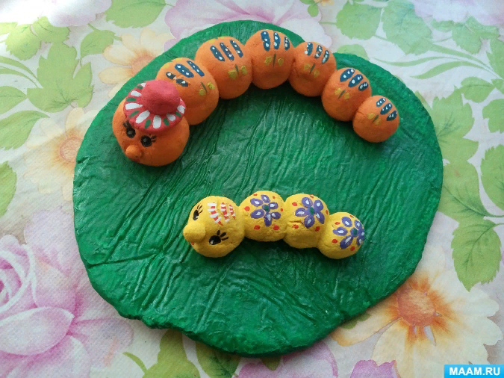
Лепка из солёного теста
Чтобы начать лепить из соленого теста с детьми, нужно сначала это тесто приготовить: мука - 2 ст., соль - 1 ст., сода - 1 ст. Влейте воду и вымесите тесто. Оно должно быть мягким, эластичным и не липнуть к рукам.
Бледные фигурки, которые из него получатся, – отличный повод заняться —рисованием с детьми.

Slide 4
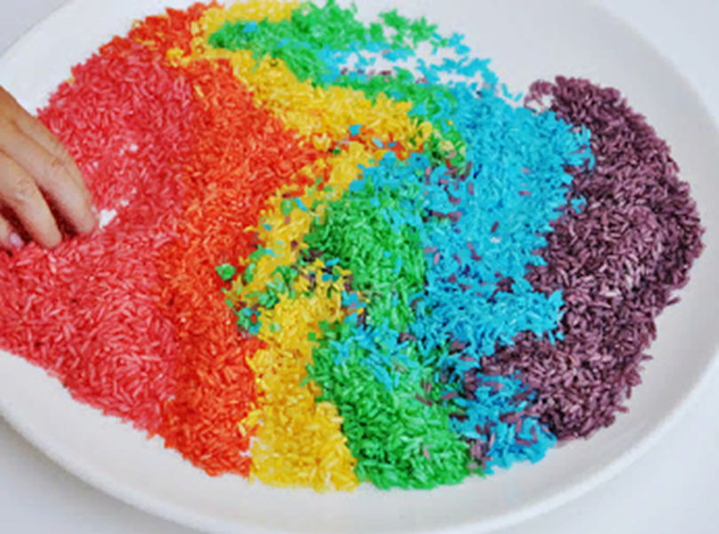
Игры с разноцветным рисом
Ингредиенты: рис, белый уксус, пищевые красители, чистые пакеты. Разведите красители в небольшом количестве уксуса. Положите горсть риса в полиэтиленовый пакет, вылейте туда краску, плотно завяжите и перемешайте рис, чтобы прокрасить всю крупу. Детям, кстати, нравится и сам процесс перемешивания, когда можно вдоволь крутить и тискать пакетик, и результат. Прокрашенный рис нужно просушить и использовать для картинок, аппликаций и всевозможных поделок.

Slide 5
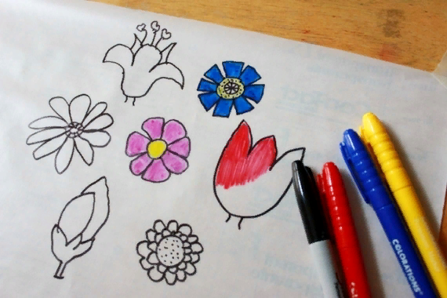
Наклейки своими руками
Рисование будет увлекательным, если превратить рисунки в наклейки. Для этого нужно просто дать детям самоклеящуюся бумагу вместо обычного альбома.

Slide 6
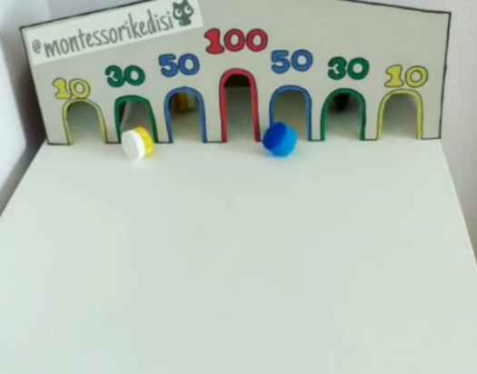
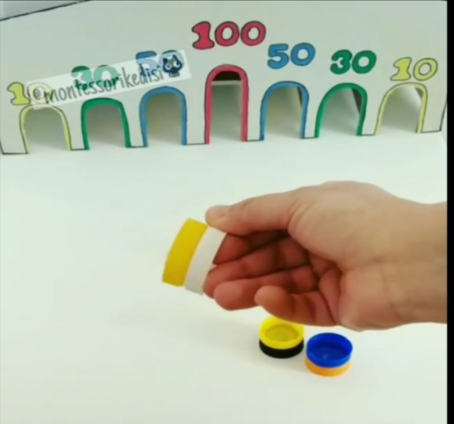
Прицельная стрельба крышечками
Крышки из пластиковых бутылок дают возможность придумать море игр. Возьмите коробку из-под обуви и сделайте несколько полукруглых вырезов с разным радиусом по длинному краю. Переверните коробку вверх дном. У вас получился гараж с разными воротами. Они-то и будут целью для крешечек. Поставьте коробку (её можно раскрасить) на стол и постарайтесь прицельно попасть в ворота. Победит тот, у кого больше попаданий и очков.

Slide 7
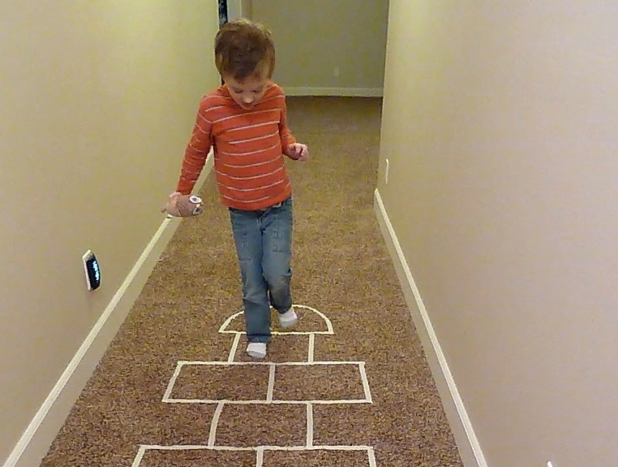
Малярный скотч
Нанесите малярным скотчем разметку на пол или на ковёр, чтобы определить границы игр. С помощью таких нехитрых средств можно:
сыграть в классики;
нарисовать на полу мишень; выигрывать будет тот, чей шарик закатится ближе к центру;
- устроить соревнования по прыжкам в длину, отмечая рекорды полосочками скотча;
- превратиться в канатоходцев, которым нужно обойти всю квартиру, ни разу не шагнув в сторону от линии.

Slide 8
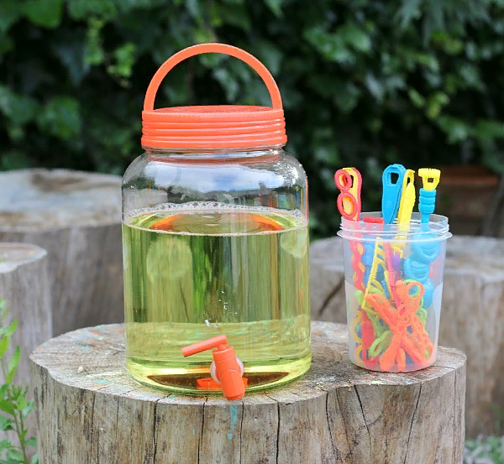
Запас раствора для мыльных пузырей
Мыльные пузыри можно пускать почти бесконечно. По крайней мере, пока не кончится раствор. Чтобы это случилось нескоро, сделайте большой запас: 3,5 л воды, стакан средства для мытья посуды, столовая ложка глицерина. Бочка раствора готова!

Slide 9
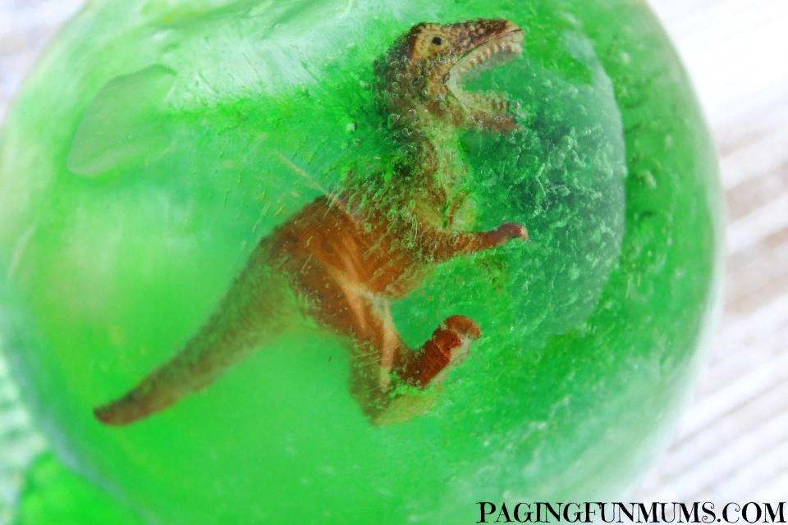
Замороженное яйцо динозавра
Если ребёнок любит динозавров, покажите ему, как древние ящеры вылуплялись из яиц. В воздушный шарик положите фигурку динозавра и залейте её подкрашенной водой, затем отправьте шарик в морозилку. Когда вода замёрзнет, зовите юных палеонтологов. Снимите с яиц «скорлупу» шарика, рассмотрите динозавра в толще льда. Доставать игрушку можно с помощью маленького молотка (только делать это нужно в очках для плавания, чтобы мелкие льдинки не повредили глаза). Или подождать пока лёд растает.

Slide 10
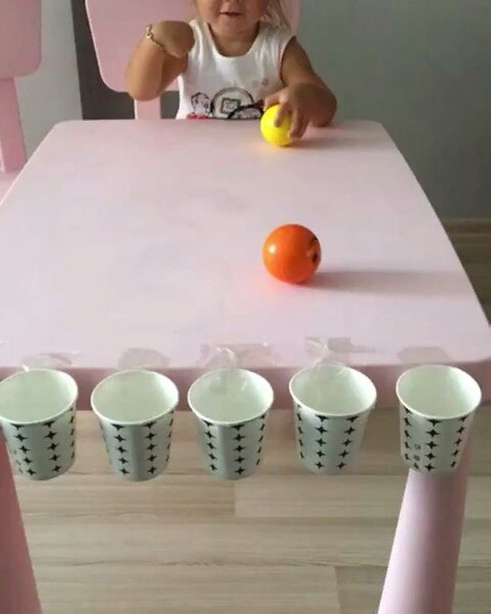
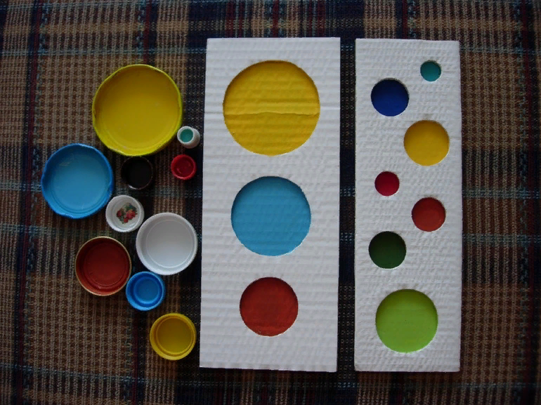
Для игр нужны игрушки. Совсем не обязательно дорогостоящие, магазинные. Игрушки можно сделать своими руками.
Приятного время провождения!

